Slide 1
GPGPU による様々なニューロンモデルのシミュレーションの高速化と計算精度の評価
奥野 舜† 藤田 一寿†‡ 樫森 与志喜†
†電気通信大学情報理工学研究科基盤理工学専攻 ‡津山工業高専専門学校情報工学科

Slide 2
発表内容
研究背景、目的
実験方法
CPUによる並列化、GPGPUによる並列化の差
単精度において発生する誤差
まとめ

Slide 3
発表内容
研究背景、目的
実験方法
CPUによる並列化、GPGPUによる並列化の差
単精度において発生する誤差
まとめ

Slide 4
研究の背景
ニューラルネットワークを用いて生物の神経機構を探ろうとしたとき、
より実際の細胞に近いニューロンモデルを用いたほうがよい。
しかし複雑なニューロンモデルを用いた場合、計算の負荷が大きく
計算の規模によっては現実的でない実行時間を要する。
これを高速化することで、実際の神経細胞に近いニューロンモデルで様々なシミュレーションが可能となる。

Slide 5
研究の概要
計算機のGPUを用いて、GPGPUを利用することでニューロンモデルの計算を高速化可能
今回はNVIDIA社のGPGPU開発環境であるCUDAを利用
CPU上の計算では、倍精度と単精度の計算時間は微差
GPGPUにおいては高速化に非常に大きく寄与する。
ニューロンモデルの計算において、倍精度と単精度が
どのように結果に影響するかを解析する。

Slide 6
GPUとCPUの違い
CPU→ 高機能な少数のコアを持つ
並列化しない場合、１つのコアのみを用いて計算する。
GPU→ 低機能な大量のコアを持つ。
CPU(数コア)
GPU(数千コア)

Slide 7
並列化の手法
OpenMP →CPUコアを並列化させる。
様々なプログラム言語で非常に容易に導入可能。
CUDA → GPUコアを階層的に並列化させる。
CUDA専用のコーディングをする必要がある。
CPU(数コア)
GPU(数千コア)

Slide 8
研究のアプローチ
複雑さの異なる４つのニューロンモデルモデルを選び、刺激に対する応答の計算を行った。
並列化を施さない場合
OpenMPによるCPU並列化を施した場合
CUDAによるGPU並列化を施した場合
において、単精度と倍精度計算時間を比較することで
CPUとGPUにおける高速化の程度、それによる誤差を比較する。

Slide 9
発表内容
研究背景、目的
実験方法
CPUによる並列化、GPGPUによる並列化の差
単精度において発生する誤差
まとめ

Slide 10
実験環境
CPU: Intel® Xeon E5-2630 v2, 2.60GHz
CPU メモリ: DDR3 16GB
GPU: NVIDIA GeForce GTX750Ti
CUDA コア数: 640 個
プロセッサ周波数: 1020MHz
GPU メモリ: GDDR5 2GB
GPU メモリ帯域: 86.4GB/sec
開発環境：Linuxディストーション Ubuntu16.04
開発言語：C++(CPU:GCC/G++ 5.4.0, OpenMP) CUDA(GPU:CUDA toolkit 7.5)

Slide 11
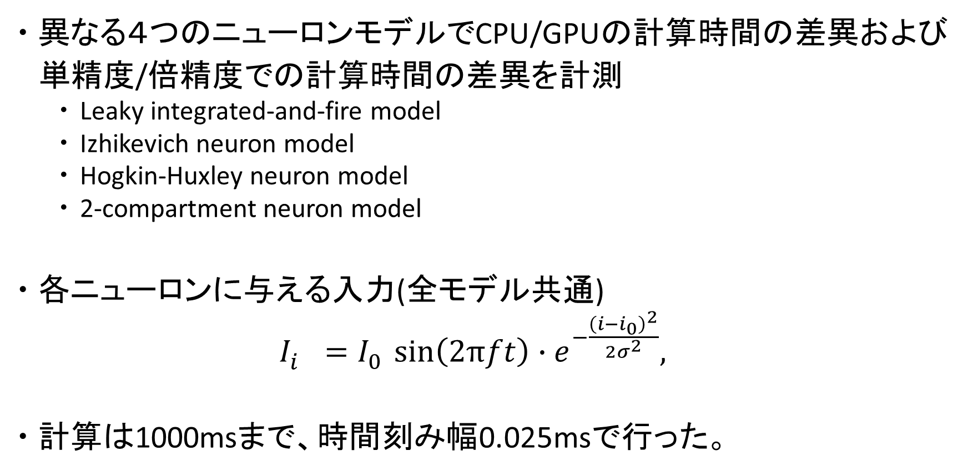
実験方法
異なる４つのニューロンモデルでCPU/GPUの計算時間の差異および
単精度/倍精度での計算時間の差異を計測
Leaky integrated-and-fire model
Izhikevich neuron model
Hogkin-Huxley neuron model
2-compartment neuron model
各ニューロンに与える入力(全モデル共通)
$I_{i}^{}=I_{0}^{}sin\left(2πft\right)∙e^{−\frac{{\left(i−i_{0}\right)}^{2}}{2σ^{2}}},$
計算は1000msまで、時間刻み幅0.025msで行った。

Slide 12
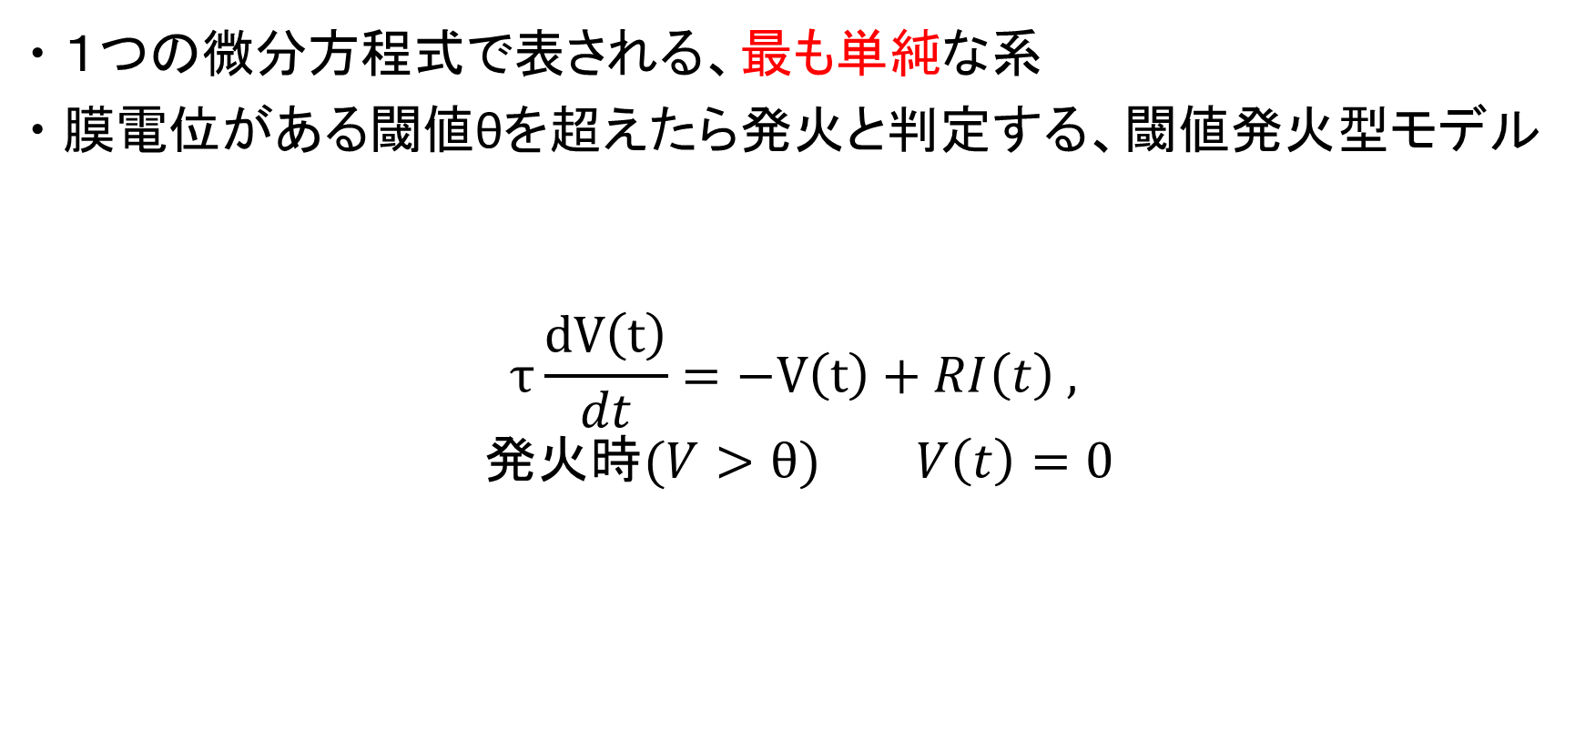
Leaky integrated-and-fire model
１つの微分方程式で表される、最も単純な系
膜電位がある閾値θを超えたら発火と判定する、閾値発火型モデル
$$τ\frac{dV\left(t\right)}{dt}=−V\left(t\right)+RI\left(t\right) ,$$
$$発火時(V>θ) V\left(t\right)=0$$

Slide 13
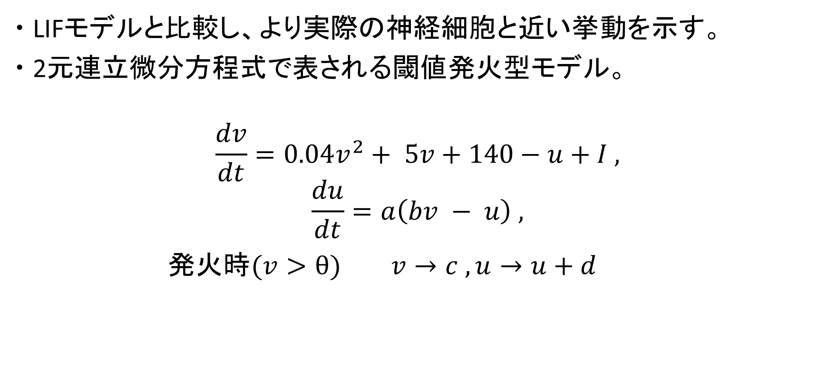
Izhikevich neuron model
LIFモデルと比較し、より実際の神経細胞と近い挙動を示す。
2元連立微分方程式で表される閾値発火型モデル。
$$\frac{dv}{dt}=0.04v^{2}+ 5v+140−u+I ,$$
$$\frac{du}{dt}=a\left(bv − u\right) ,$$
$発火時(v>θ) v→c , u→u+d$

Slide 14


Hodgkin-Huxley model
実際の神経細胞の活動電位を生成するメカニズムを、可能な限り再現した、イオンチャネル型モデル。
前二つと比較すると大幅に複雑である。
$$C_{m}\frac{dV}{dt}=g_{Na}m^{3}h∙\left(E_{Na}−V\right)+g_{K}n^{4}\left(E_{K}−V\right)$$
$$+g_{L}\left(E_{L}−V\right)+I_{stim} ,$$
$$\frac{dm}{dt}=a_{m}\left(V\right)\left(1−m\right)−b_{m}\left(V\right)m ,$$
$$\frac{dh}{dt}=a_{h}\left(V\right)\left(1−h\right)−b_{m}\left(V\right)h ,$$
$\frac{dn}{dt}=a_{m}\left(V\right)\left(1−n\right)−b_{n}\left(V\right)n ,$
$$a_{m}=\frac{0.1(V+40)}{1−e^{\frac{−(V+40)}{10}}} ,b_{m}=4e^{\frac{−(V+65)}{18}}$$
$$a_{h}=0.07e^{\frac{−(V+65)}{20}} , b_{h}=\frac{1}{1−e^{\frac{−(V+35)}{10}}}$$
$$a_{n}=\frac{0.1(V+55)}{1−e^{\frac{−(V+55)}{10}}} ,b_{n}=0.125e^{\frac{−(V+65)}{80}}$$

Slide 15
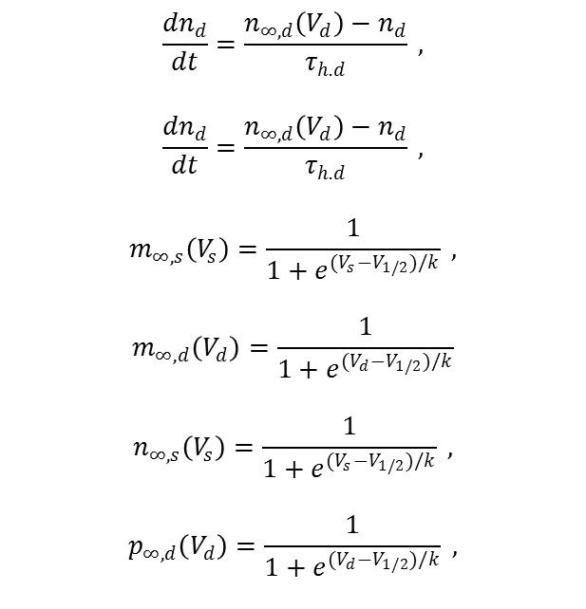
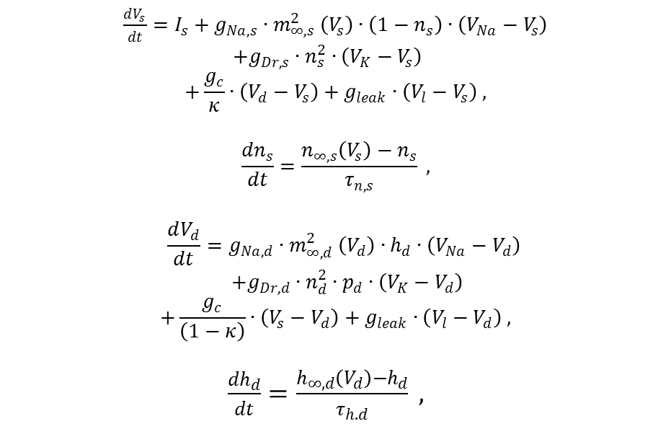
2-compartment model
Hodgkin Huxleyモデルを基にし、弱電気魚の神経細胞の再現を試みたイオンチャネル型モデル。
今回取り扱う系では最も複雑
$$\frac{{dn}_{d}}{dt}=\frac{n_{∞,d}\left(V_{d}\right)−n_{d}}{τ_{h.d}} ,$$
$$\frac{{dn}_{d}}{dt}=\frac{n_{∞,d}\left(V_{d}\right)−n_{d}}{τ_{h.d}} ,$$
$$m_{∞,s}\left(V_{s}\right)=\frac{1}{1+e^{(V_{s}−V_{1/2})/k}} ,$$
$$m_{∞,d}\left(V_{d}\right)=\frac{1}{1+e^{(V_{d}−V_{1/2})/k}}$$
$$n_{∞,s}\left(V_{s}\right)=\frac{1}{1+e^{(V_{s}−V_{1/2})/k}} ,$$
$$p_{∞,d}\left(V_{d}\right)=\frac{1}{1+e^{(V_{d}−V_{1/2})/k}} ,$$
$\frac{dV_{s}}{dt}=I_{s}+g_{Na,s}{∙m}_{∞,s}^{2}\left(V_{s}\right)∙\left(1−n_{s}\right)∙\left(V_{Na}−V_{s}\right)$
$+g_{Dr,s}∙n_{s}^{2}∙\left(V_{K}−V_{s}\right)$
$$+\frac{g_{c}}{κ}∙\left(V_{d}−V_{s}\right)+g_{leak}∙\left(V_{l}−V_{s}\right) ,$$
$$\frac{{dn}_{s}}{dt}=\frac{n_{∞,s}\left(V_{s}\right)−n_{s}}{τ_{n,s}} ,$$
$$\frac{dV_{d}}{dt}=g_{Na,d}{∙m}_{∞,d}^{2}\left(V_{d}\right)∙h_{d}∙\left(V_{Na}−V_{d}\right)$$
$$+g_{Dr,d}∙n_{d}^{2}∙p_{d}∙\left(V_{K}−V_{d}\right)$$
$$+\frac{g_{c}}{\left(1−κ\right)}∙\left(V_{s}−V_{d}\right)+g_{leak}∙\left(V_{l}−V_{d}\right) ,$$
$\frac{{dh}_{d}}{dt}=\frac{h_{∞,d}\left(V_{d}\right)−h_{d}}{τ_{h.d}} ,$

Slide 16
処理フロー
CPU計算プロセス
CUDA計算プロセス

Slide 17
発表内容
研究背景、目的
実験方法
CPUによる並列化、GPGPUによる並列化の差
単精度において発生する誤差
まとめ

Slide 18
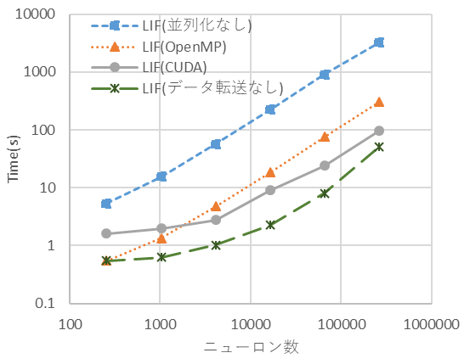
LIFモデルにおける差
並列化しない場合
OpenMPでCPU並列化
CUDAでGPGPU並列化
CUDAでデータ転送なし
の４つの環境で実行時間計測
LIFにおける各環境での実行時間比較

Slide 19
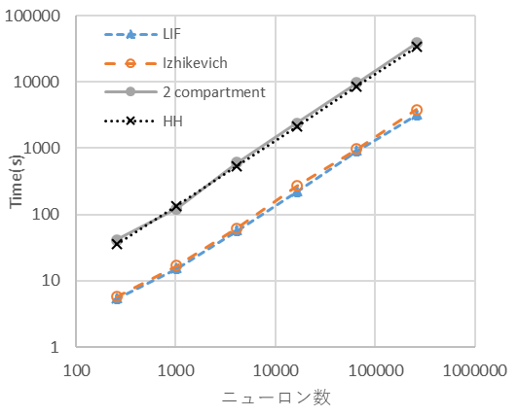
並列化しない場合
LIFにおける各環境での実行時間比較
非並列時の実行時間比較
Notes:
並列化しない場合では、非常に長い計算時間を要する。
パラメータや入力の調節が必要な場合、試行１回に大量の時間を要する。

Slide 20
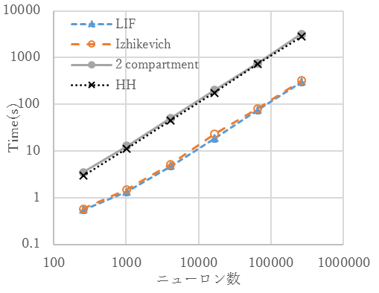
CPUを並列化する場合
LIFにおける各環境での実行時間比較
OpenMPによる実行時間比較
Notes:
CPUを用いて並列化すると、非並列の場合と比較して約10倍の高速化が可能。
非並列のプログラムに対し、コマンドを数行書き加えるだけで導入可能。

Slide 21
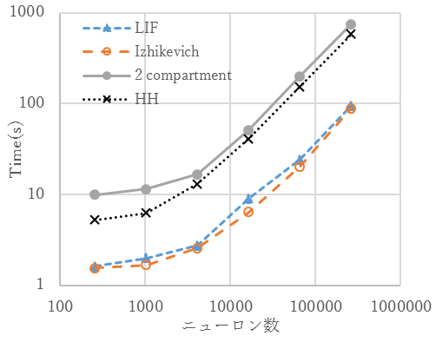
CUDAで並列化する場合
LIFにおける各環境での実行時間比較
CUDAによる実行時間比較
Notes:
CUDAで並列化を施す場合、非並列時と比較し約100倍高速化される。
比較的安価なGeforce GTX 750Tiの場合でも大きく効果があり、コストパフォーマンスに優れる。
ニューロン数が少数の場合では、CPU並列化のほうが高速となる。

Slide 22
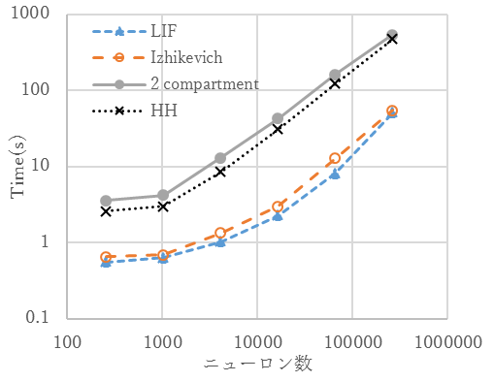
データ転送の有無による計算時間の差
LIFにおける各環境での実行時間比較
データ転送による実行時間の影響
Notes:
CPUとGPU間のデータ転送を排除した場合、ニューロンが少数の領域でもGPUの方が高速となる。
CPUとGPUのデータ転送量が計算時間のボトルネックとなっている^{[8]}
単精度浮動小数点数を用いることでデータ転送量の低減が可能。

Slide 23
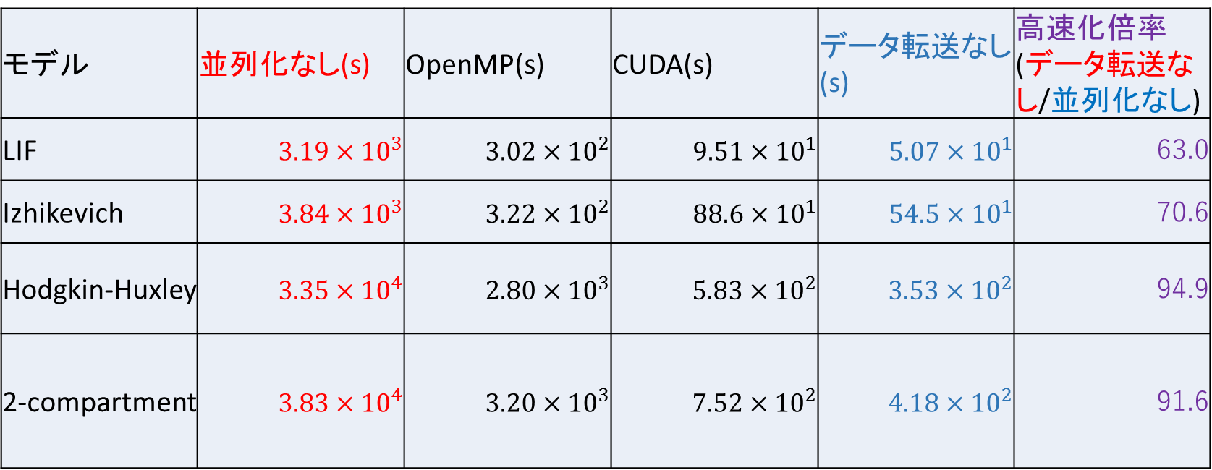
ニューロン数が2＾18の場合
モデル | 並列化なし(s) | OpenMP(s) | CUDA(s) | データ転送なし(s) | 高速化倍率 (データ転送なし/並列化なし)
LIF | $3.19×{10}^{3}$ | $3.02×{10}^{2}$ | $9.51×{10}^{1}$ | $5.07×{10}^{1}$ | 63.0
Izhikevich | $3.84×{10}^{3}$ | $3.22×{10}^{2}$ | $88.6×{10}^{1}$ | $54.5×{10}^{1}$ | 70.6
Hodgkin-Huxley | $3.35×{10}^{4}$ | $2.80×{10}^{3}$ | $5.83×{10}^{2}$ | $3.53×{10}^{2}$ | 94.9
2-compartment | $3.83×{10}^{4}$ | $3.20×{10}^{3}$ | $7.52×{10}^{2}$ | $4.18×{10}^{2}$ | 91.6
ニューロンモデルが複雑である方がCUDAによる高速化の効果が大きい。

Slide 24
まとめ
大量のニューロンの膜電位を計算させる場合、
非並列→ OpenMP 約１０倍
非並列→ CUDA 約３０〜４０倍
非並列→ CUDA(データ転送なし) 約７０〜９０倍
実行時間を決定する要因はデータ転送時間＋並列処理能力
ニューロンが少数のとき、データ転送時間によるロスが主な要因
ニューロンが多数のとき、並列処理能力が主な要因

Slide 25
発表内容
研究背景、目的
実験方法
CPUによる並列化、GPGPUによる並列化の差
単精度において発生する誤差
まとめ

Slide 26
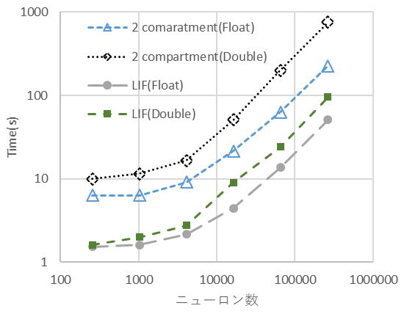
単精度の場合の実行時間差
倍精度に対して桁数が少ないため計算負荷やデータ転送量が低減される。
単精度を用いることで、CUDA手法からさらなる高速化が可能
単精度、倍精度の実行時間比較

Slide 27
計算精度比較
単精度Floatと倍精度Doubleでは格納する数値が異なる。
倍精度は小数点以下15桁
単精度は小数点以下7桁
単精度を用いる＝小数点以下8桁分の精度を犠牲としている。
小数点以下8桁分の精度差が、実際のニューロンモデル計算においてどの程度の誤差となるのかを解析した。

Slide 28
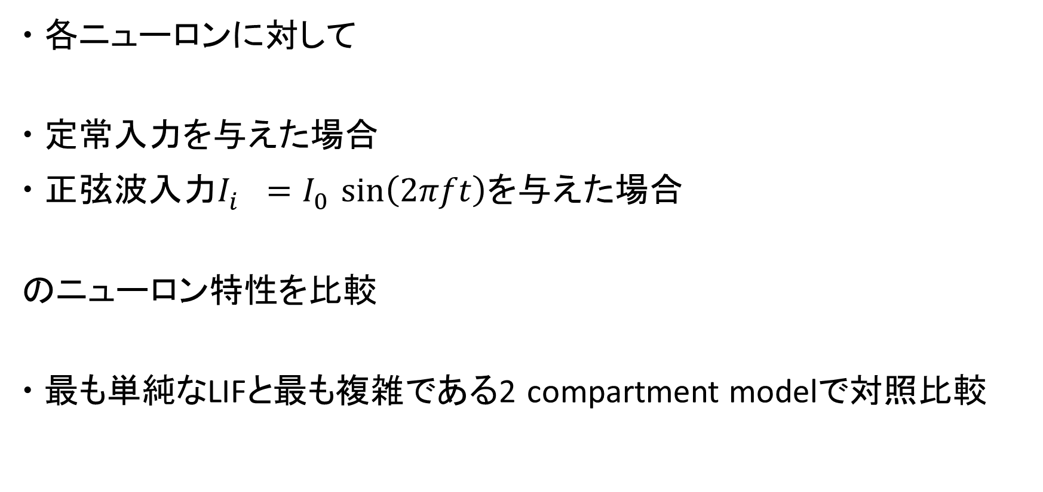
精度比較の条件
各ニューロンに対して
定常入力を与えた場合
正弦波入力$I_{i}^{}=I_{0}^{}sin\left(2πft\right)$を与えた場合
のニューロン特性を比較
最も単純なLIFと最も複雑である2 compartment modelで対照比較

Slide 29
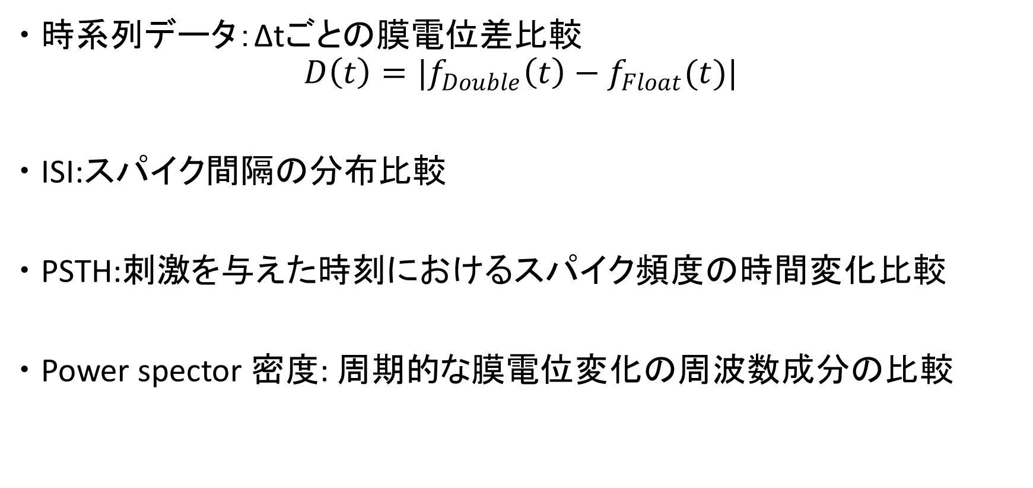
単精度/倍精度のニューロン特性比較
時系列データ：Δtごとの膜電位差比較
$$D\left(t\right)=|f_{Double}\left(t\right)−f_{Float}(t)|$$
ISI:スパイク間隔の分布比較
PSTH:刺激を与えた時刻におけるスパイク頻度の時間変化比較
Power spector 密度: 周期的な膜電位変化の周波数成分の比較
Notes:
ニューロンの挙動を以下の指標にて比較する。
時系列データ：倍精度Doubleと単精度Singleでの、Δtごとの膜電位差
$$D\left(t\right)=|f_{Double}\left(t\right)−f_{Float}(t)|$$
ISI:スパイク間隔の分布
PSTH:刺激を与えた時刻におけるスパイク頻度の時間変化
Power spector: 周期的な膜電位変化に対し、その信号が周波数ごとに含んでいるエネルギーをグラフとしたもの

Slide 30
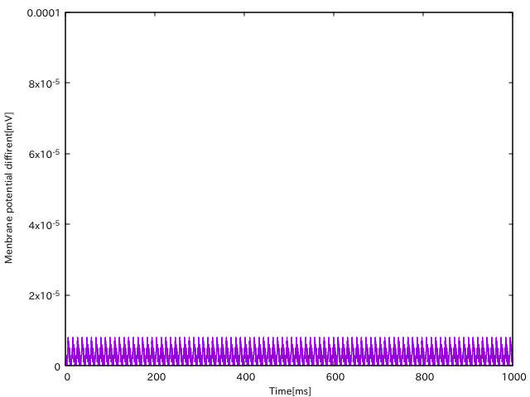
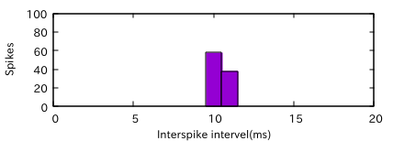
LIFの場合
発火数
倍精度
誤差(mV)
発火数
単精度
発火間隔(ms)
ISIデータ
時間(ms)
時系列データ

Slide 31
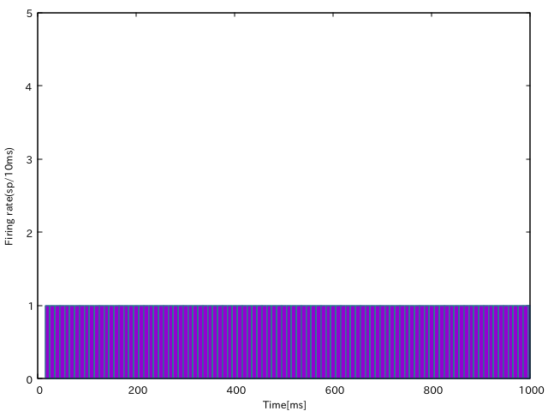
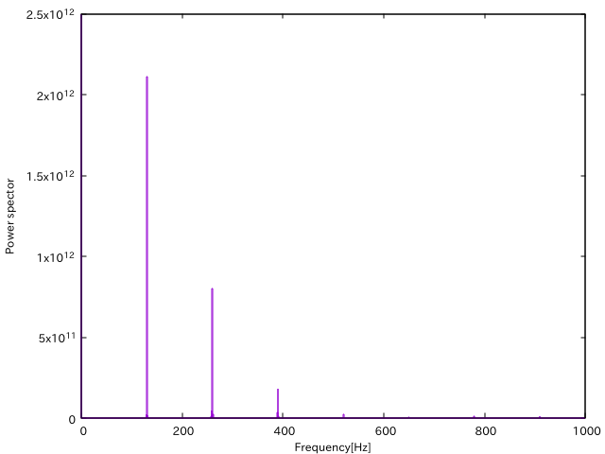
倍精度
倍精度
発火率(spike/10ms)
パワースペクトル
単精度
単精度
発火率(spike/10ms)
パワースペクトル
時間(ms)
周波数(Hz)
PSTHデータ
Power spectorデータ

Slide 32
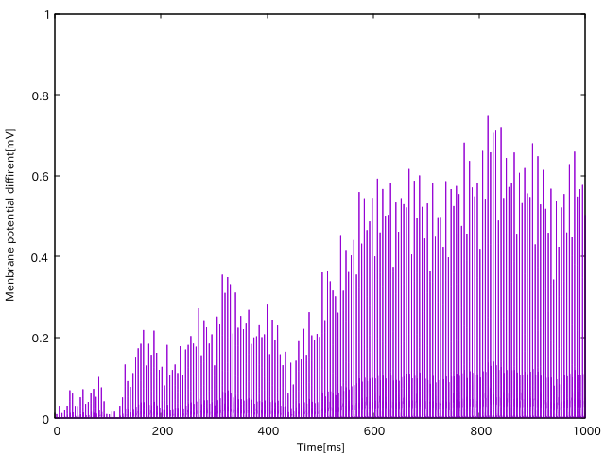
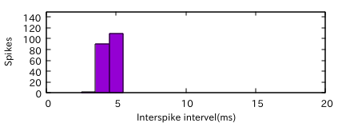
2 compartment modelの場合
倍精度
発火数
誤差(mV)
発火間隔(ms)
発火数
単精度
発火間隔(ms)
ISIデータ
時間(ms)
時系列データ

Slide 33
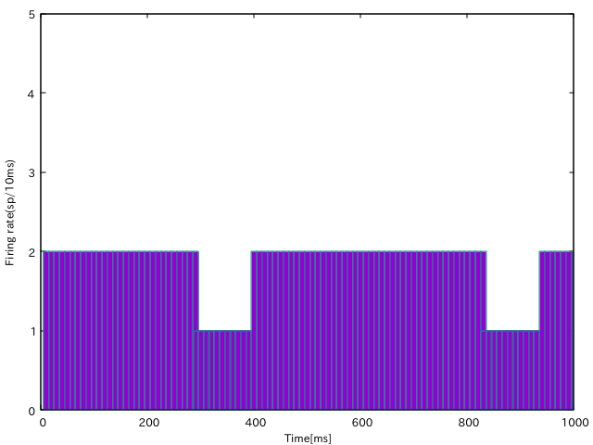
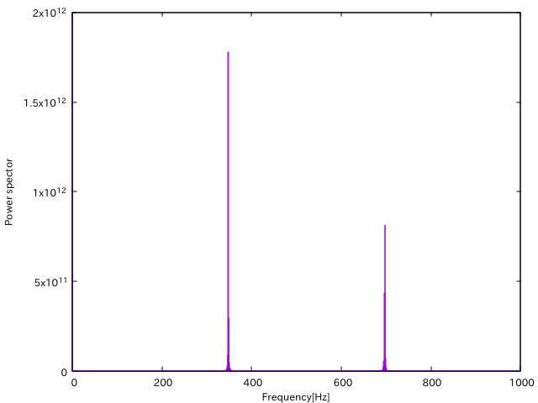
倍精度
倍精度
発火率(spike/10ms)
パワースペクトル
単精度
単精度
発火率(spike/10ms)
パワースペクトル
時間(ms)
周波数(Hz)
PSTHデータ
Power spectorデータ

Slide 34
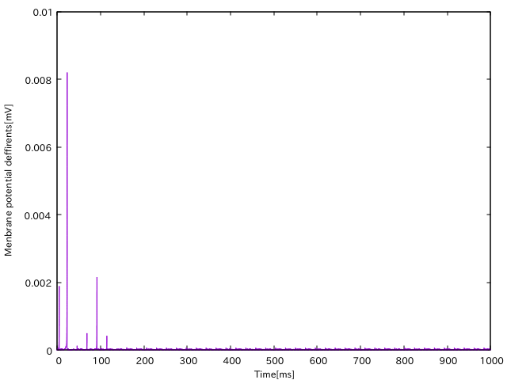
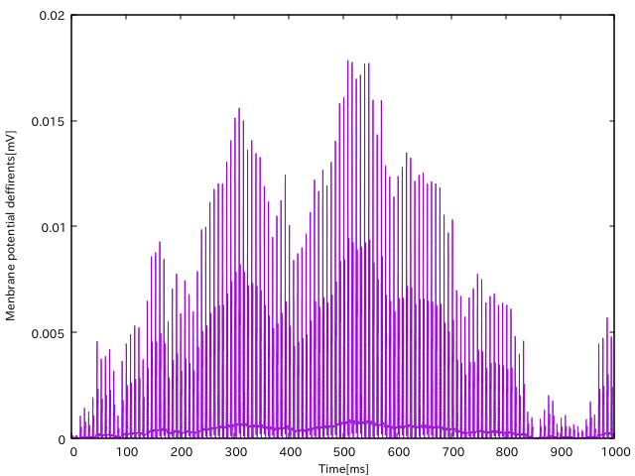
Izhikevich , Hodgkin Huxleyの場合
Izhikevich 時系列データ
Hodgkin Huxley 時系列データ

Slide 35
発生する誤差
定常入力、正弦波入力に対するニューロンの応答特性は、複雑さの異なる4種のニューロン全てでほぼ一致
時系列データ上の誤差の大きさは、複雑さに比例して大きい
2 compartment > Hodgkin Huxley > Izhikevich > LIF
しかし、ニューロンの応答特性にはほとんど影響しない範囲

Slide 36
単精度と倍精度
CUDA計算では、そのプロセス上単精度浮動小数点数を用いた方が格段に高速であった。
周期的応答が発生する系では、単精度と倍精度でニューロン特性にほとんど差は発生しない。

Slide 37
発表内容
研究背景、目的
実験方法
CPUによる並列化、GPGPUによる並列化の差
単精度において発生する誤差
まとめ

Slide 38
結論
非並列で計算を行う場合と比べ、OpenMPで約10倍、CUDAを用いると更に数倍、計算時間が高速化される。
大規模なニューラルネットワークのシミュレーションにおいてCUDAを用いる場合、計算に単精度浮動小数点数型を用いることでさらなる高速化が可能となる。
単精度計算と倍精度計算では、使用するニューロンモデルに依存せず、有意な誤差を生じなかった。

Slide 40
参考文献
[1]V.K.Pallipuram, M.Bhuiyan, M.C.Smith, A comparative study of GPU programming models and architectures using neural networks, J Supercomput 61:673–718 (2012)
[2]K.Fujita, Y.Kashimori, Population coding of electrosensory stimulus in receptor network, Neurocomputing 69 1206-1210 (2006)
[3]川崎雅司, “電気魚のニューロエソロジー ―混信回避行動の神経機構―, “ 科学, 岩波書店, Vol59, No7 437-445, July (1989)
[4]Eugene M. Izhikevich, Simple Model of Spiking Neurons, IEEE TRANSACTIONS ON NEURAL NETWORKS, VOL. 14, NO. 6 (2003)
[5]A.L. Hodgkin and A.F. Huxley. A quantitative description of membrane current and its application to conduction and excitation in nerve. J physiol, Vol. 117, No. 4, pp 500-44 (1952)
[6]K.Wada and Y.Sakaguchi, Repetitive firing of a model motoneuron: Inhibitory effect of a Ca-activated potassium conductance on the slope of the frequency-current relationship, Neuroscience Research Vol. 57(2), pp 259-267 (2007)
[7]B.Doiron, at el., Ghostbursting: A Novel Burst Mechanism, Journal of Computational Neuroscience 12, 5-25 (2002)
[8]藤田 一寿, 阿部祐貴, 小野寺洸哉, 樫森与志樹, GPGPUによる刺激から神経活動までを再現するシミュレーションの高速化, 社団法人電子情報通信学会、信学技報、1-6 (2015)

